Slide 1
0. Organizace výuky
VLBS0621 Biostatistika pro P-PooL
Anketa
Harmonogram výuky
Požadavky k ukončení
Instalace software R/R studio

Slide 2
Kontakt
Jiří Kalina
D29 místnost 123 (Recetox)
kalina@mail.muni.cz
Vytvořil Institut biostatistiky a analýz, Masarykova univerzita

Slide 3
Organizace výuky
19. 2. 2024 úvod do analýzy dat, typy dat, příprava dat – MS Excel
26. 2. 2024 MS Excel, zpracování větších objemů dat, tipy, triky, ovládání
4. 3. 2024 makra v Excelu, úvod do R
11. 3. 2024 práce se software R, popisné statistiky
18. 3. 2024 odpadá (konference)
25. 3. 2024 rozdělení pravděpodobnosti + principy statistického testování
1. 4. 2024 odpadá (Velikonoce)
8. 4. 2024 parametrické testy shody
15. 4. 2024 neparametrické testy shody
22. 4. 2024 kontingenční tabulky + analýza rozptylu
29. 4. 2024 asociace, korelace, regrese
6. 5. 2024 zkušební test nanečisto, konzultace, diskuze metod
13. 5. 2022 zápočet
20. 5. 2022 opravný test
možnost druhého termínu zápočtu, pokud bude zájem

Slide 4
Podmínky pro splnění zkoušky
2 hodiny přednášky a cvičení týdně.
Účast je nepovinná a nezapisuje se.
Podklady ke cvičením a studijní materiály budou postupně zveřejňovány v ISu + pracovní sešity a řešení.
Podmínkou je získat alespoň 60 % bodů ze zápočtové písemky na min. 100 minut (bude i možnost opravy).
Klasifikace zápočtu: A 92 %–100 %
B 84 %–91 %
C 76 %–83 %
D 68 %–75 %
E 60 %–67 %
F 0 %–59 %

Slide 5
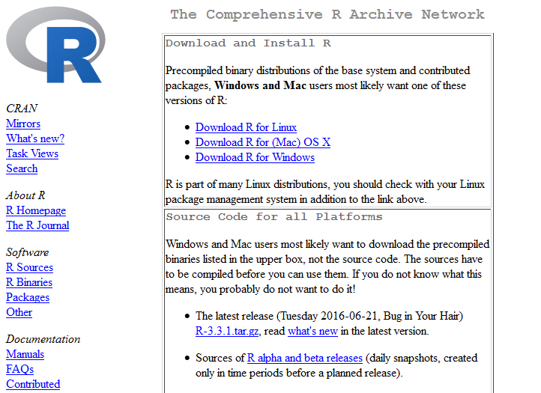
Instalace R
Webová stránka https://cran.r-project.org/

Slide 6
Instalace R studia
Webová stránka https://posit.co/download/rstudio-desktop/

Slide 7
Výsledky ankety
Další matérie:
Základy pracovania s GraphPadom (napr. Dose Response Curve), Originom alebo Pythonom.
ANOVA
Zatím nic.

